Slide 1
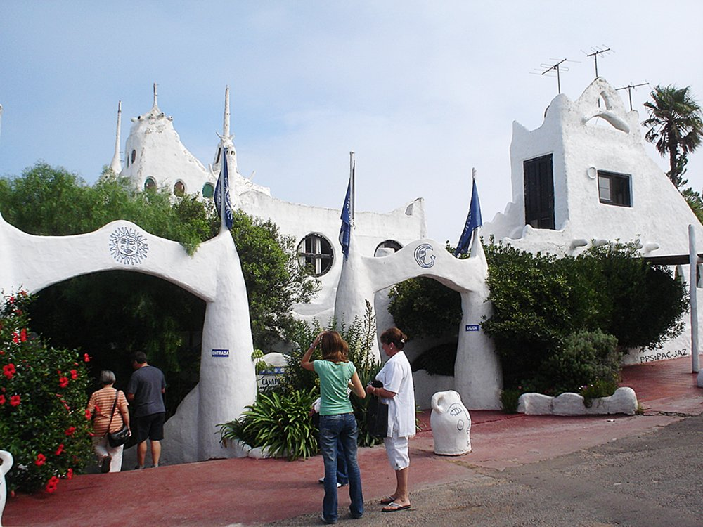




Slide 2
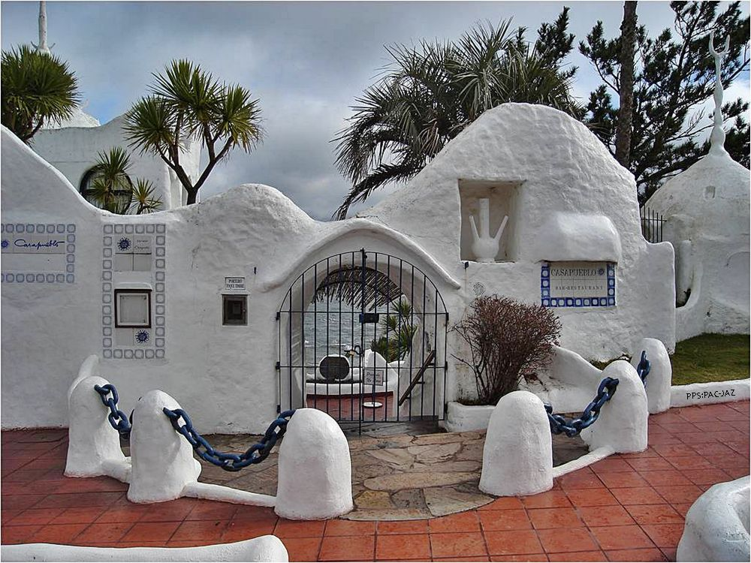

Slide 3

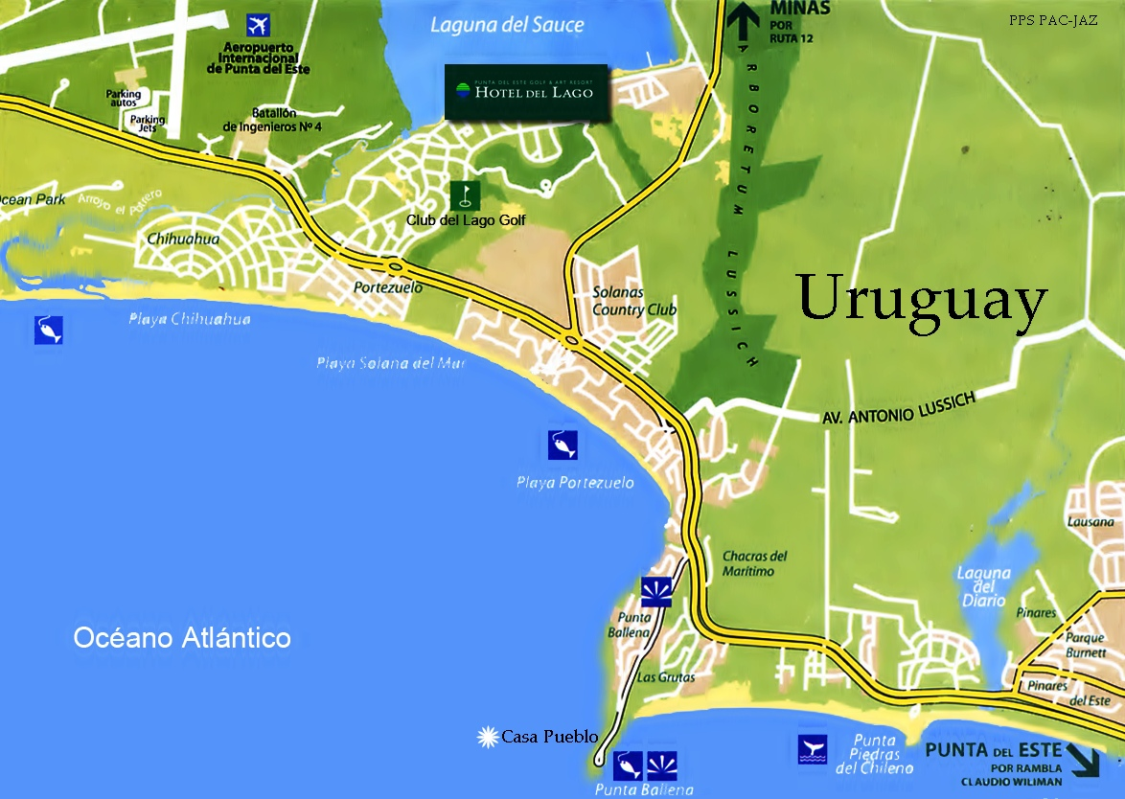

Slide 4
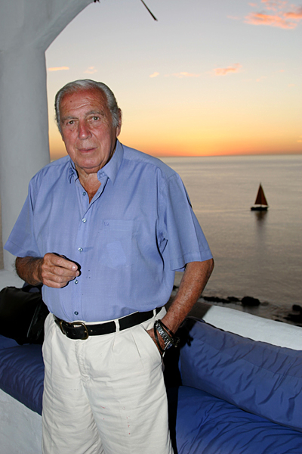

Carlos Páez Vilaró
Dueño y Creador
De
Casa Pueblo
Carlos Páez Vilaró tiene su taller en la cúpula mayor de Casapueblo, su "escultura habitable", modelada con sus propias manos, sobre los acantilados que miran al mar en Punta Ballena. Allí expone sus dibujos, tapices, pinturas, esculturas y cerámicas. El artista nació en Montevideo el 1º de noviembre de 1923. En su juventud vivió en Buenos Aires, donde se vinculó a las artes gráficas Carlos Páez Vilaró es un hombre difícil de etiquetar . Sin ser arquitecto, pasó gran parte de su vida dedicándose a proyectos arquitectónicos insólitos. Siendo compositor musical, pintó murales por todo el mundo. Siendo pintor, escribió libros. Siendo un viajero infatigable, terminó siendo empresario de su propio hotel-bar-museo.

Slide 5
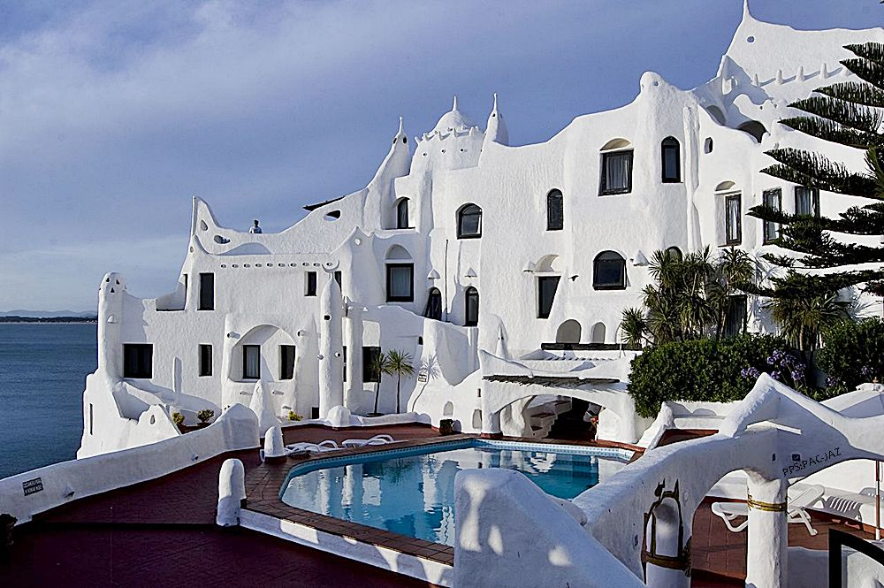

Slide 6
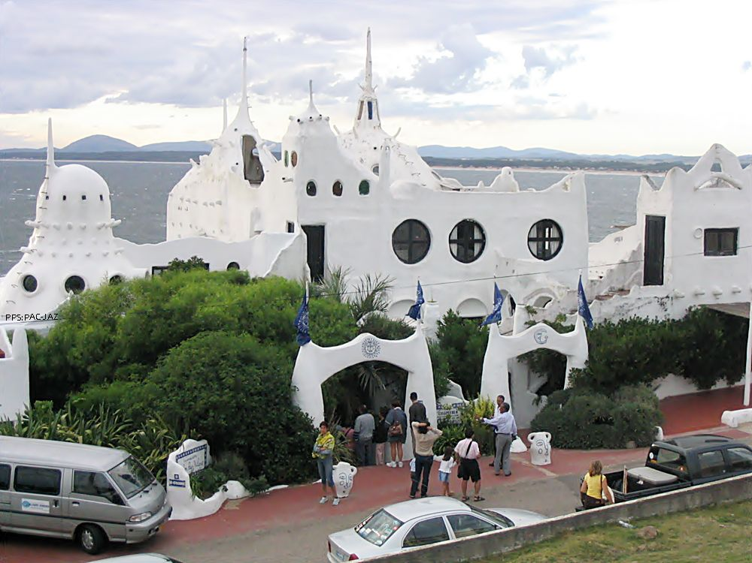

Slide 7
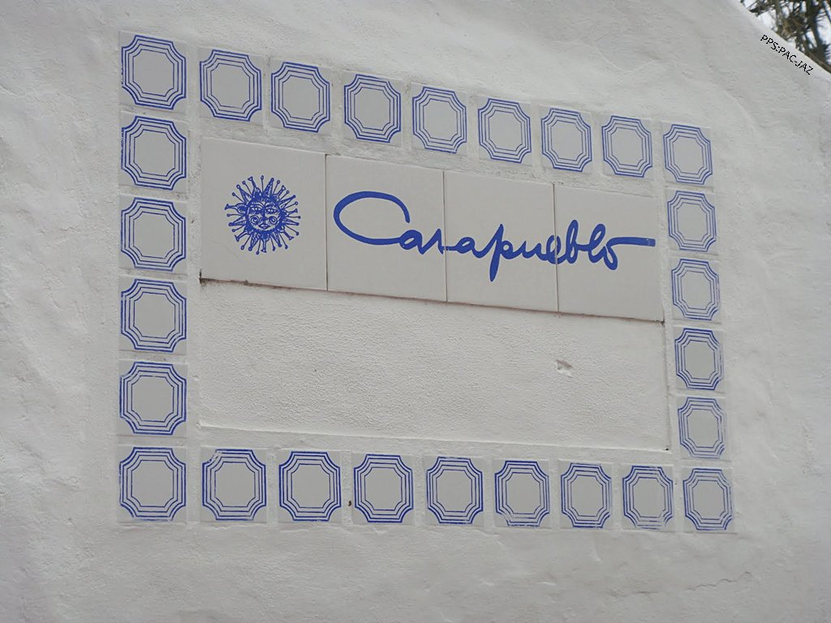

Slide 8
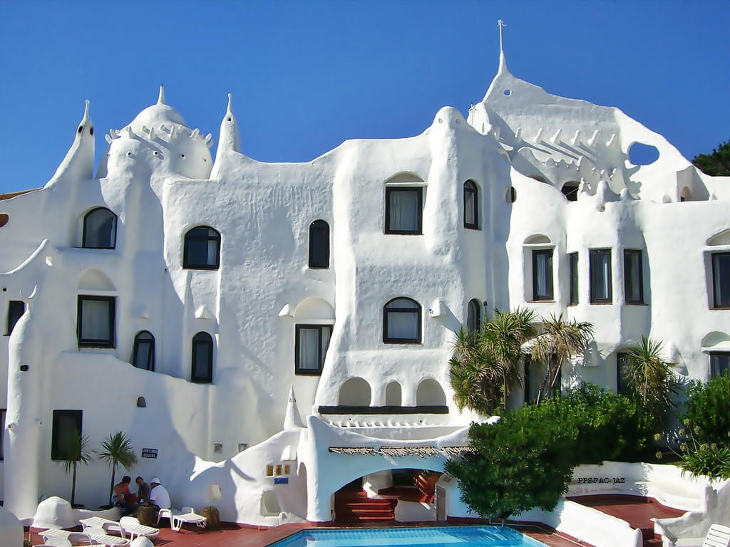

Slide 9
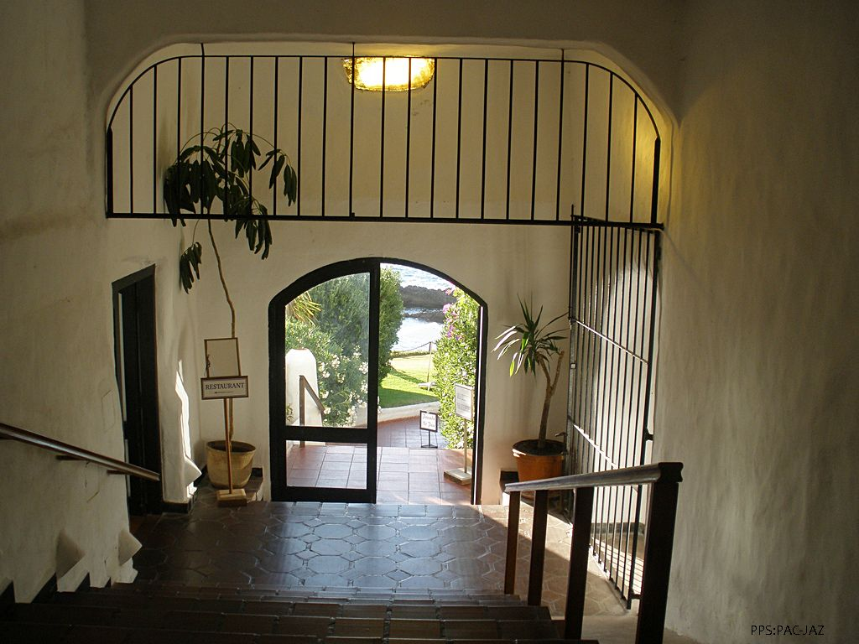

Slide 10
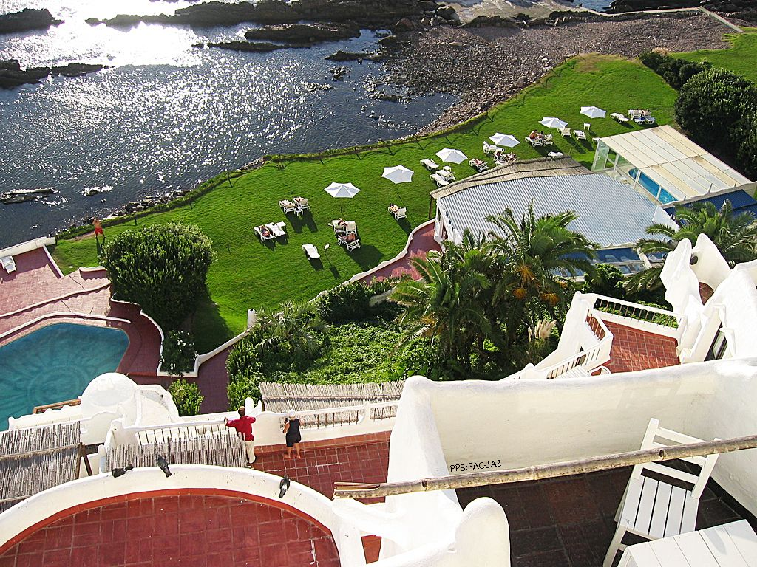

Slide 11
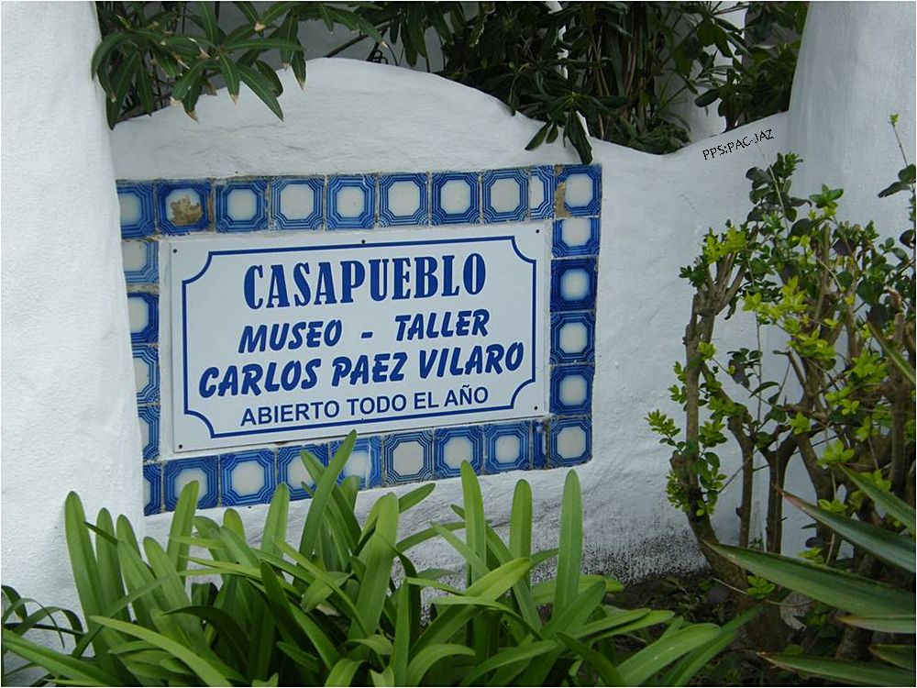

Slide 12
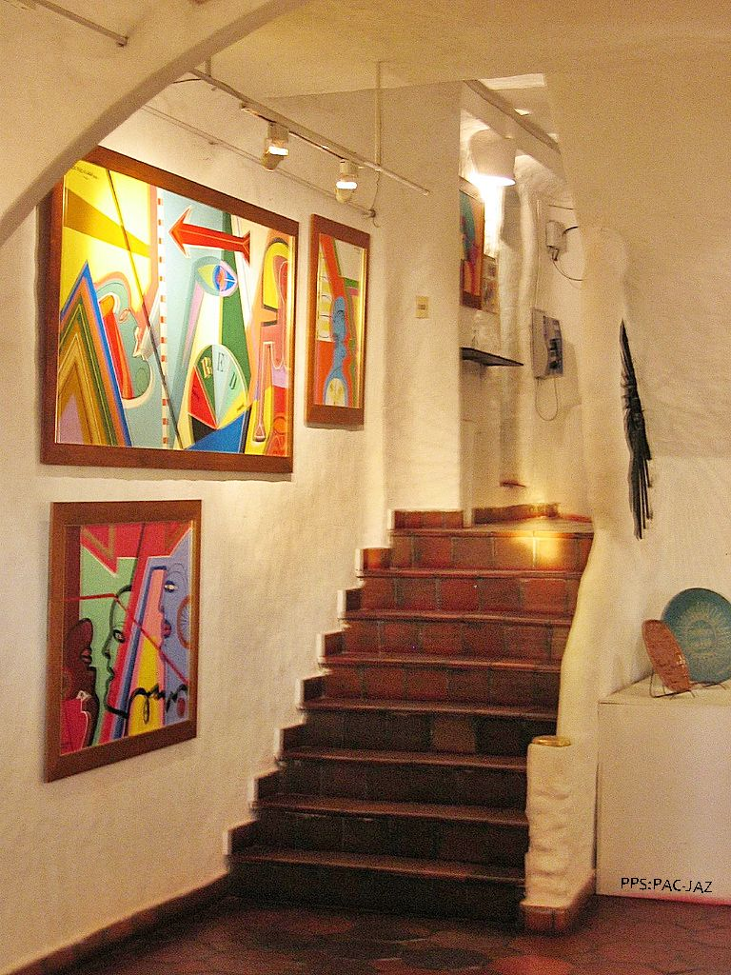

Slide 13
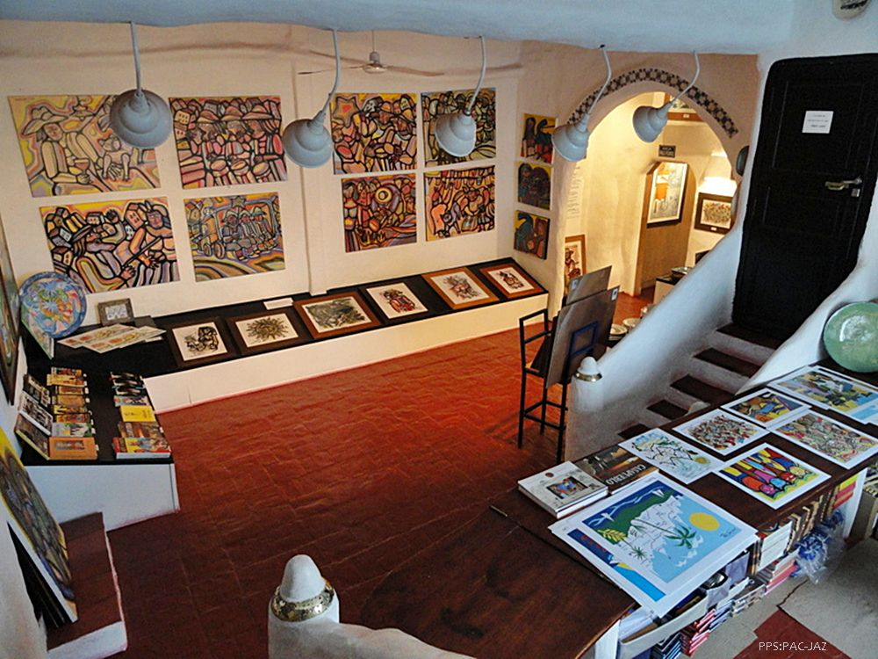

Slide 14
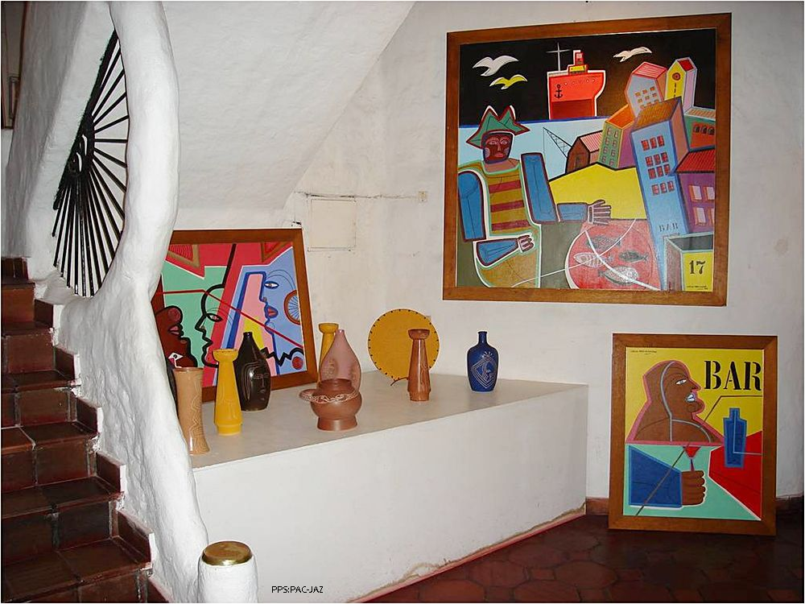

Slide 15
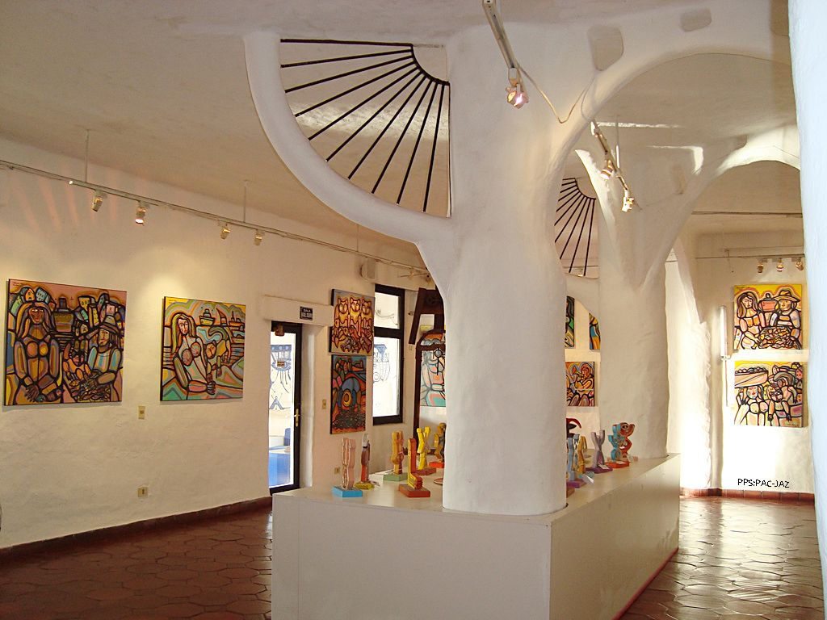

Slide 16
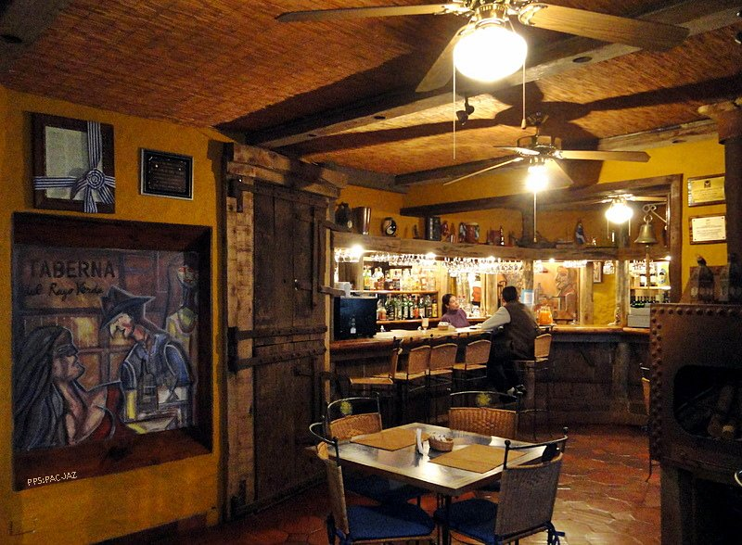

Slide 17
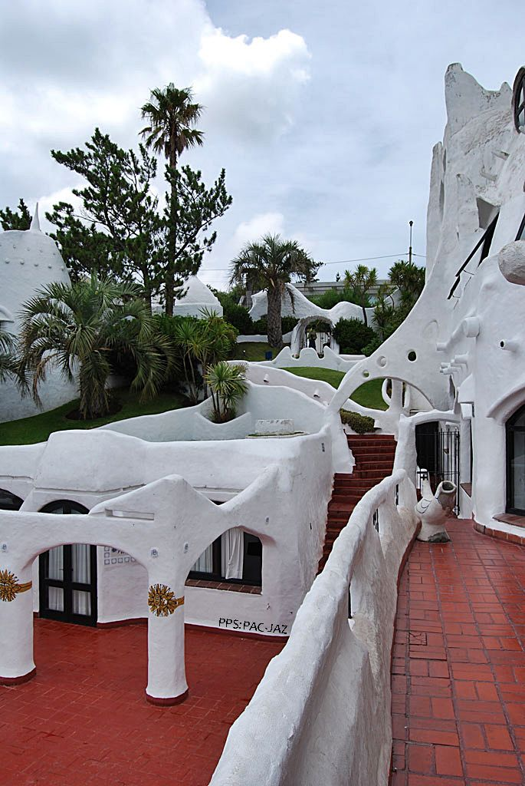

Slide 18
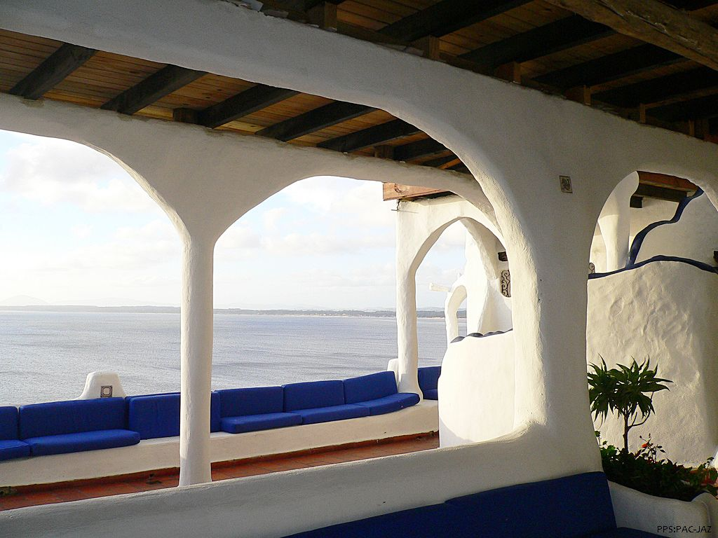

Slide 19
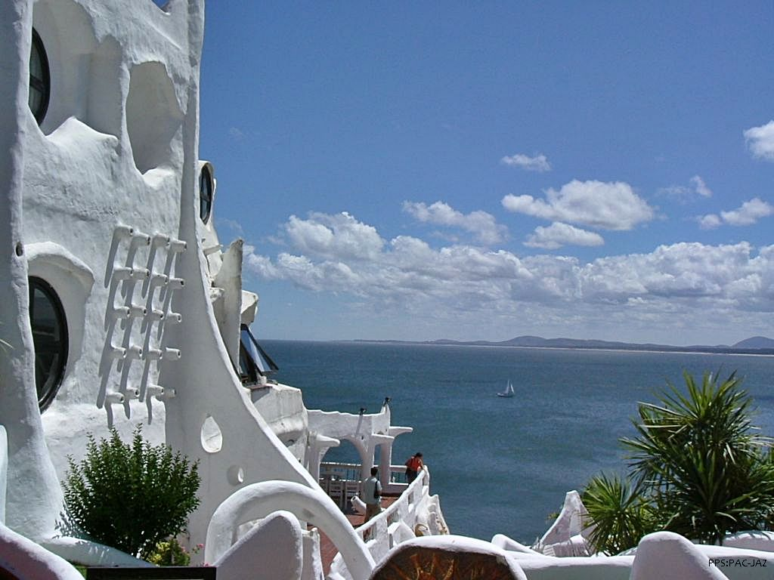

Slide 20
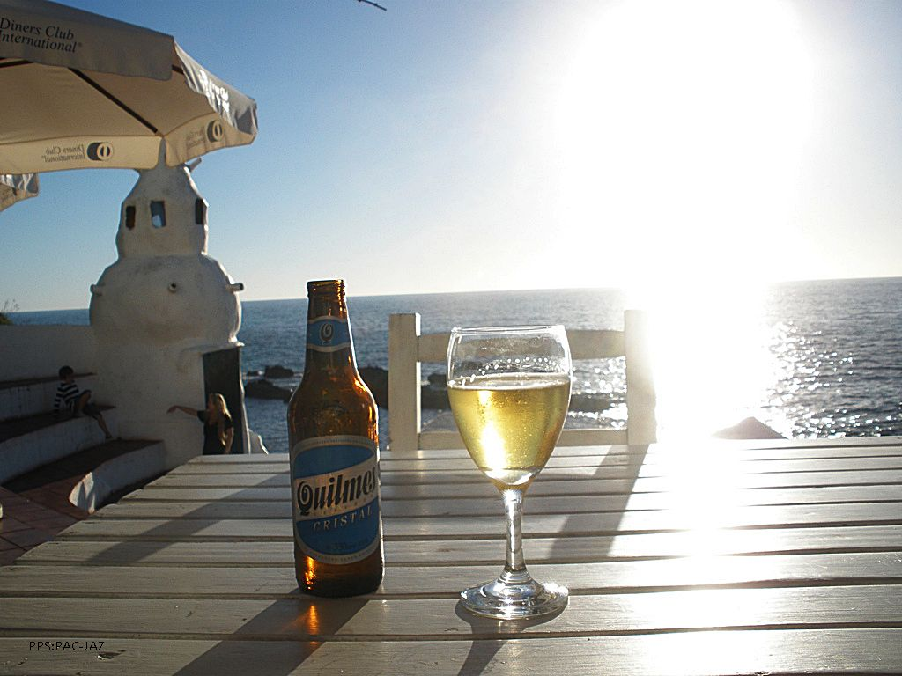

Slide 21
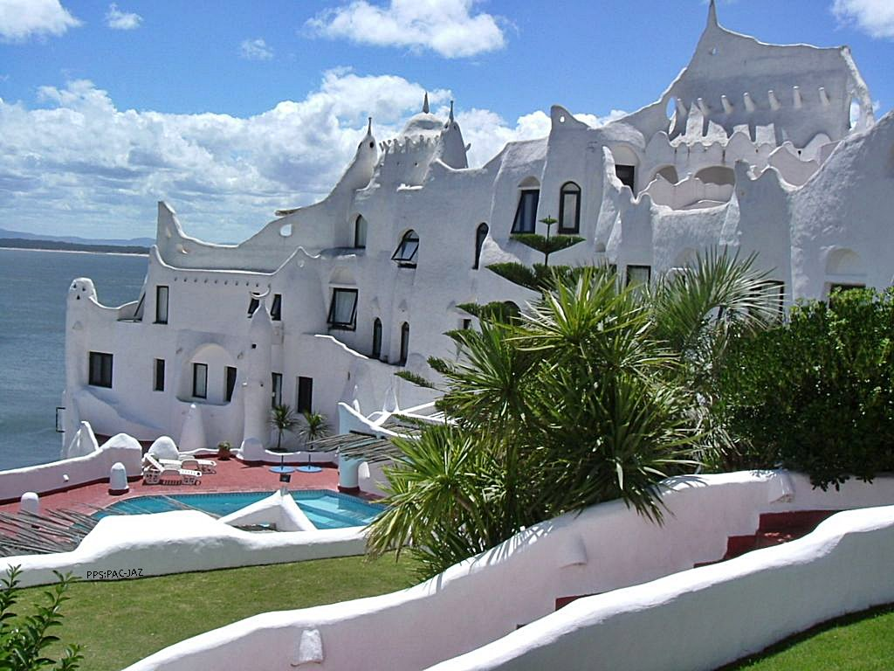

Slide 22
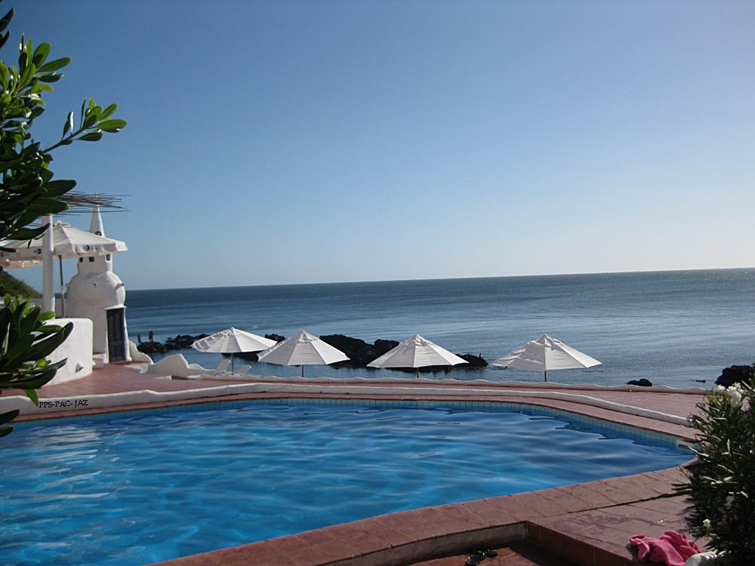

Slide 23
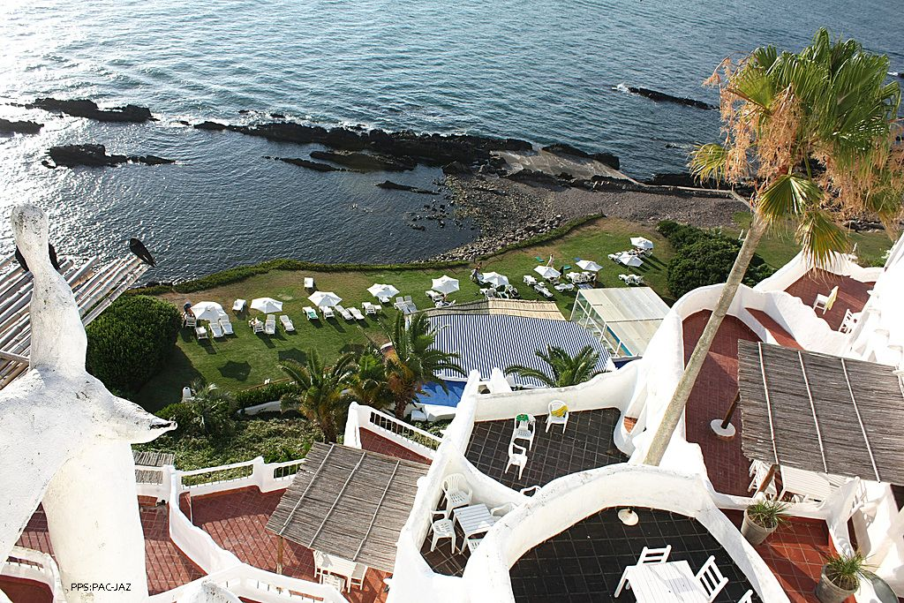

Slide 24
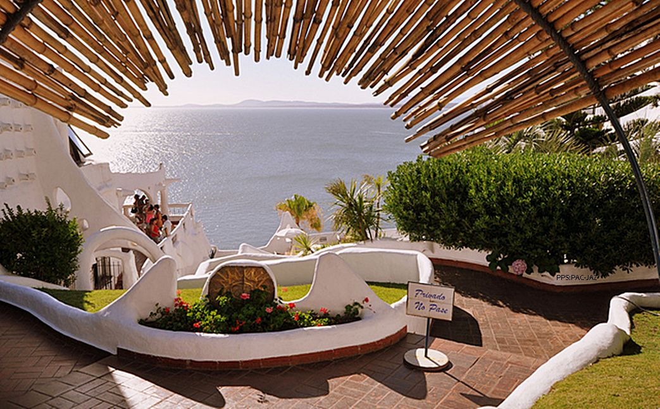

Slide 25
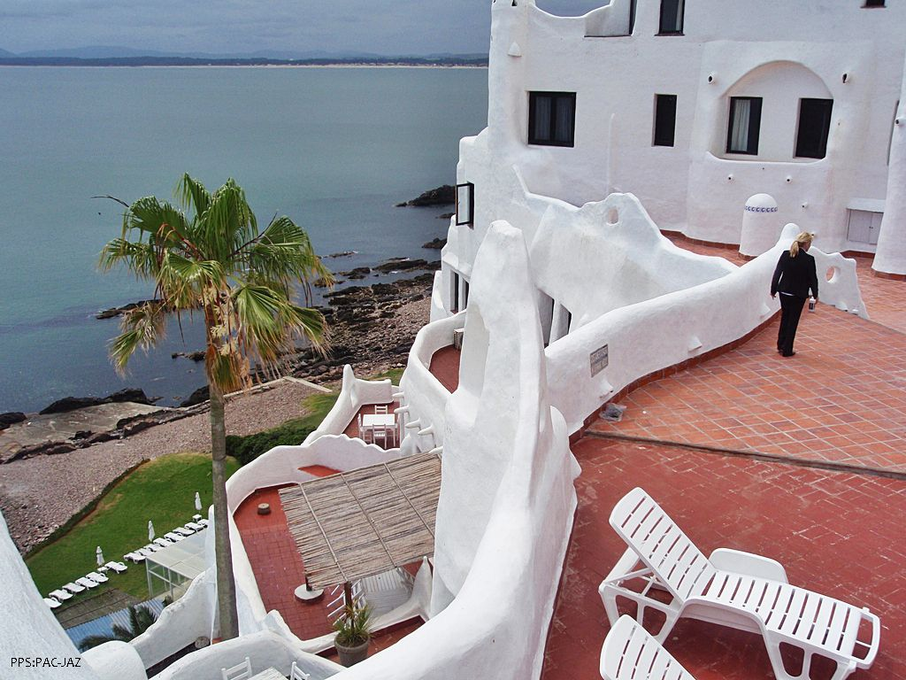

Slide 26
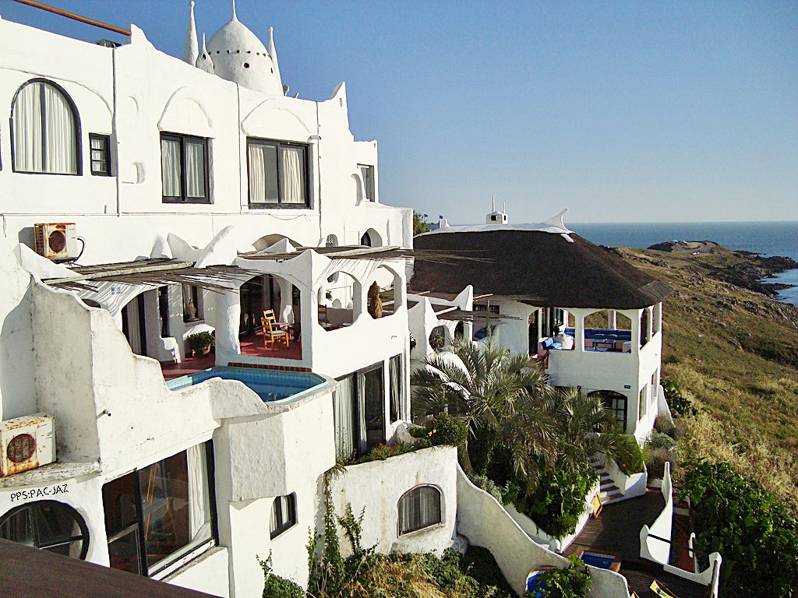

Slide 27
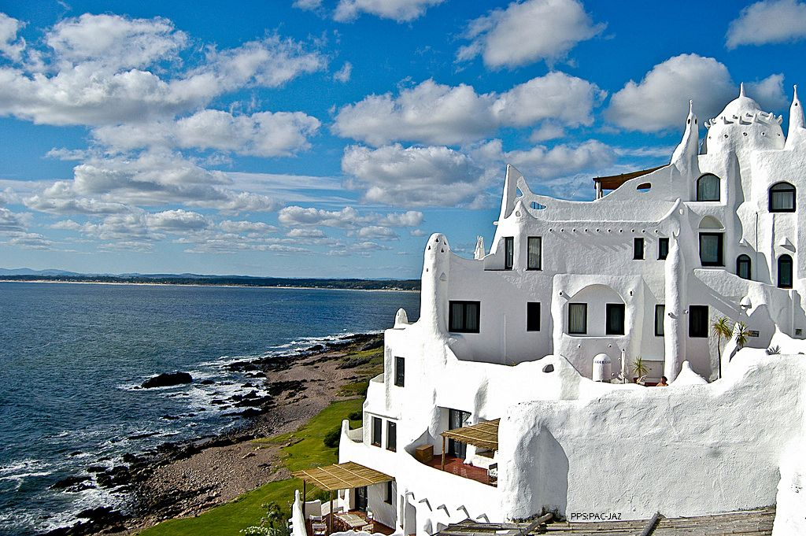

Slide 28
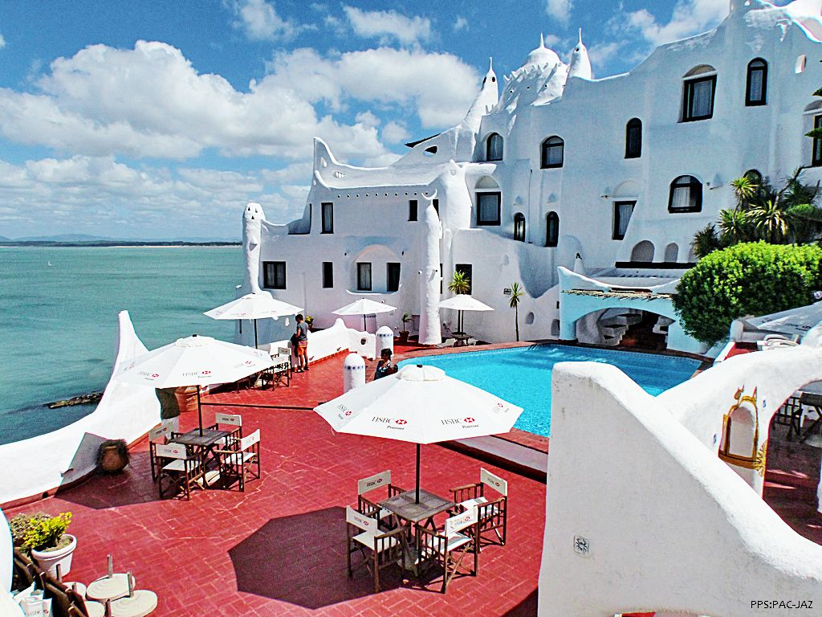

Slide 29
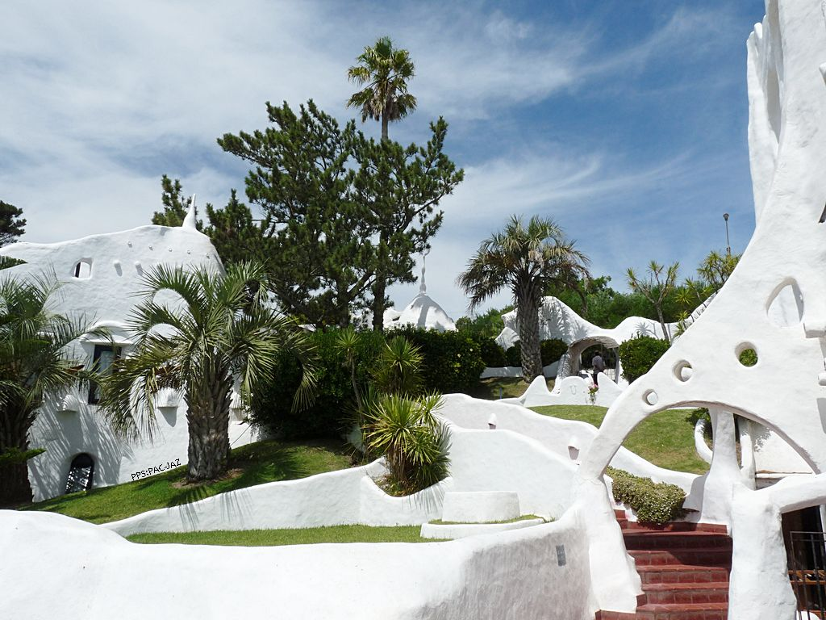

Slide 30
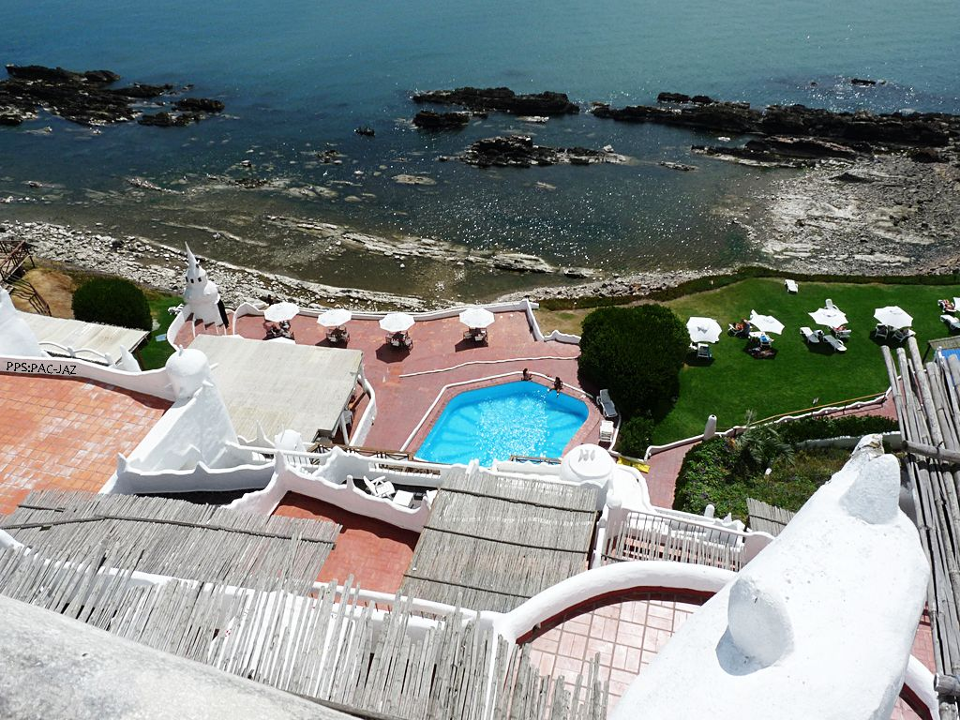

Slide 31
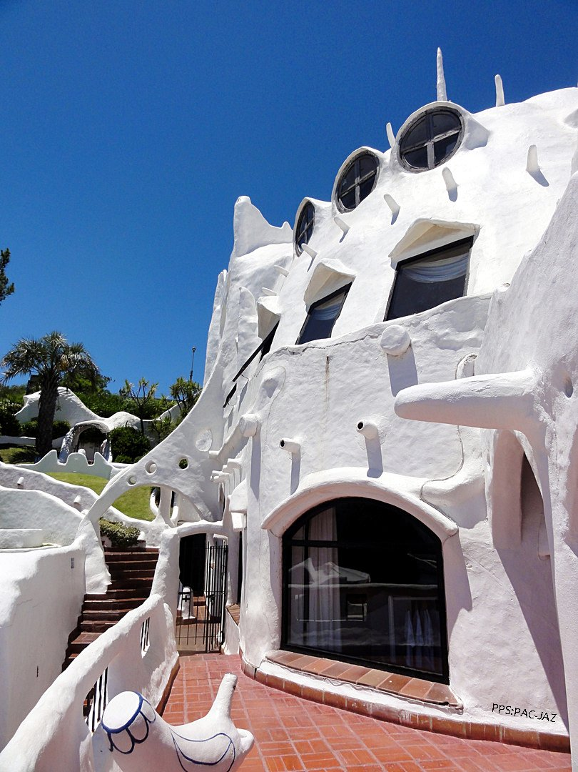

Slide 32
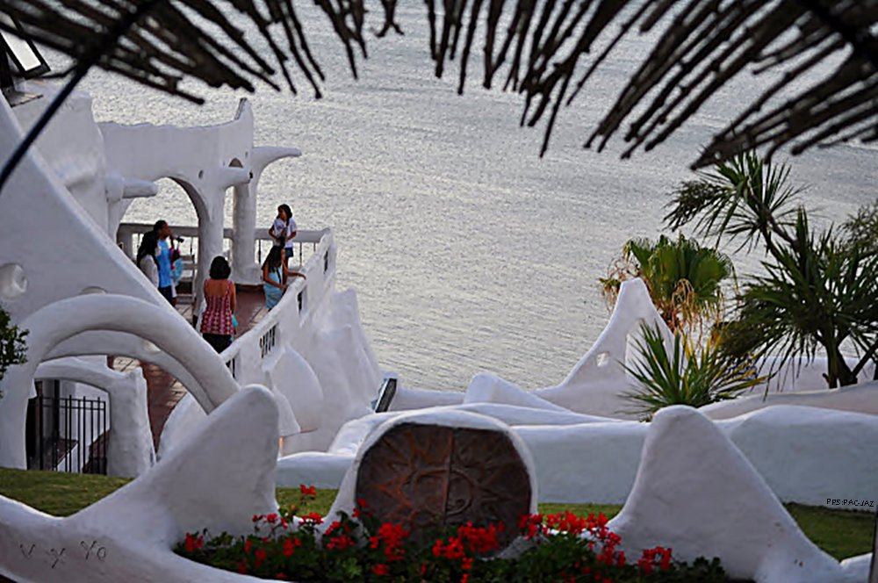

Slide 33
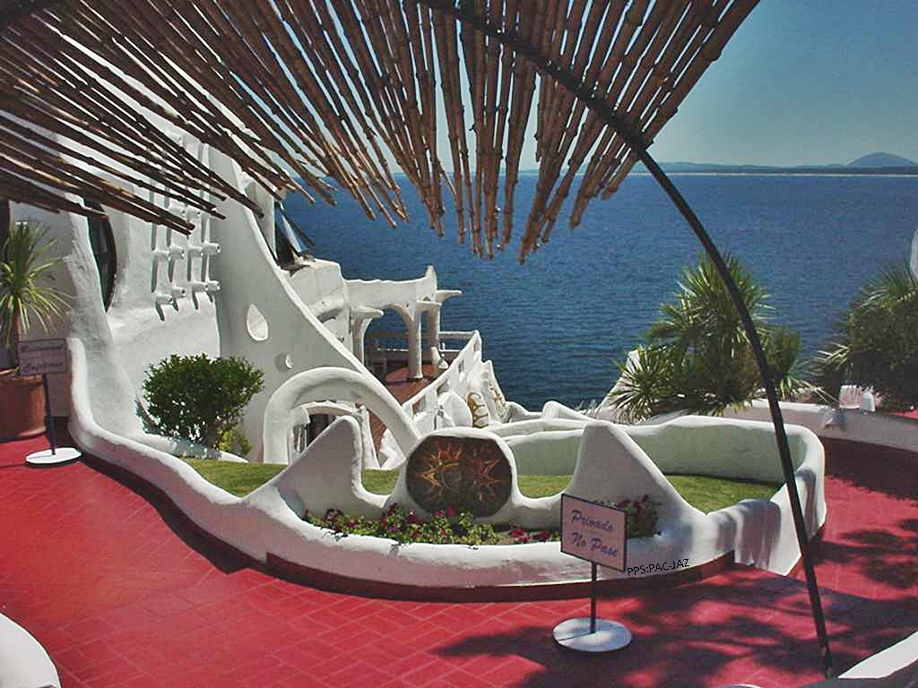

Slide 34
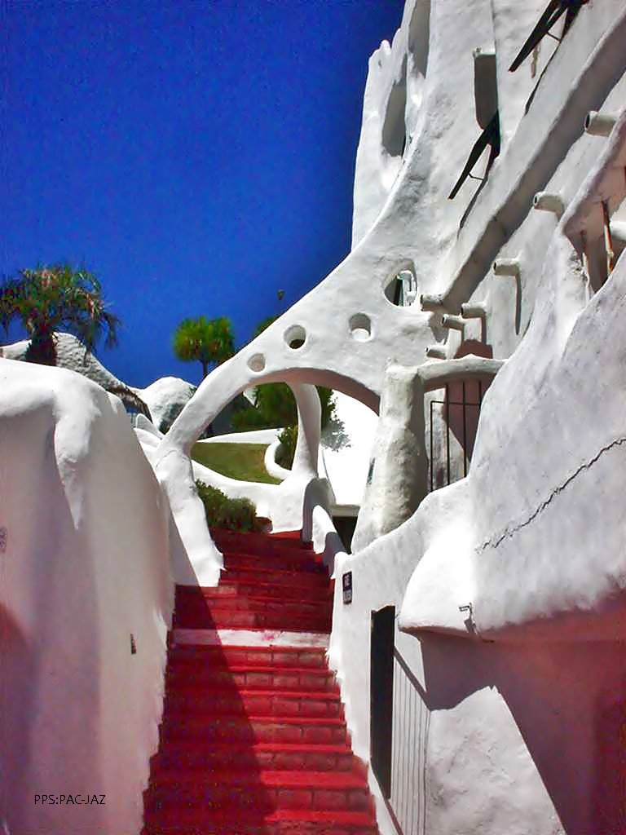

Slide 35
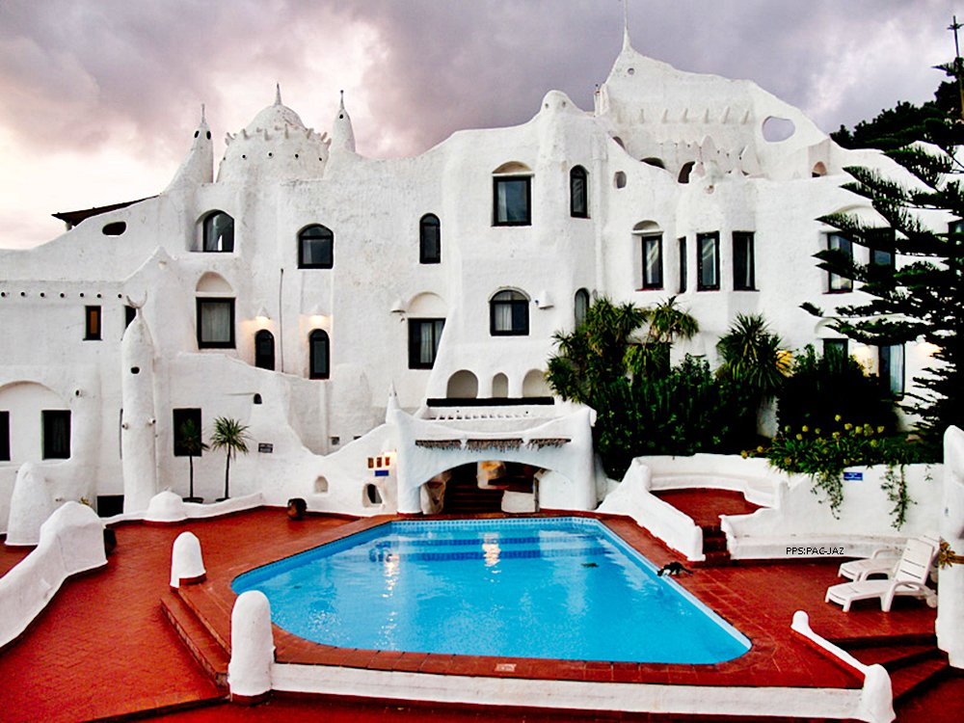

Slide 36
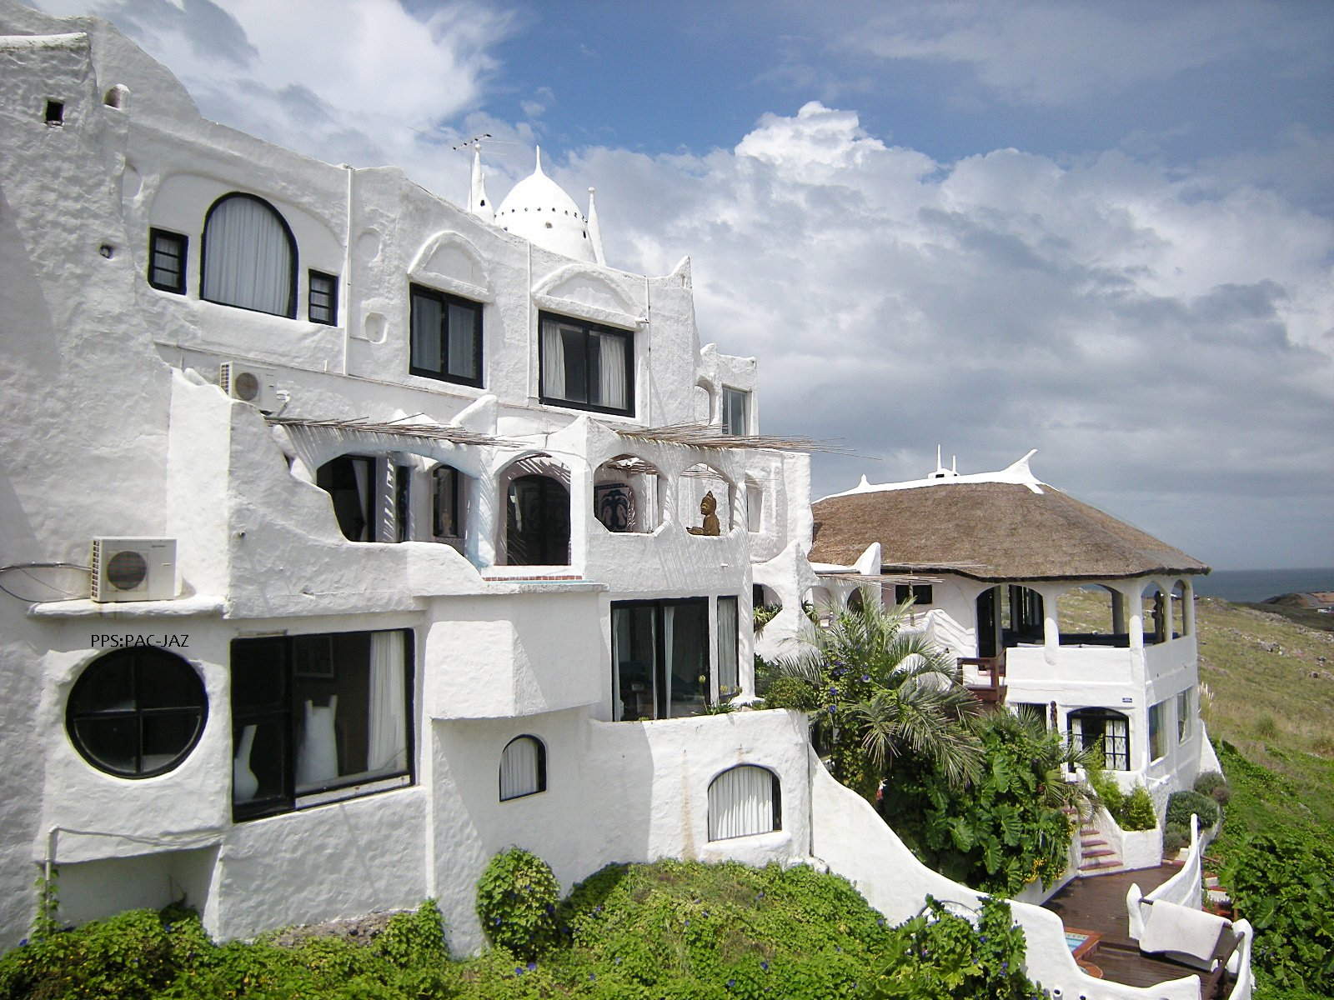

Slide 37
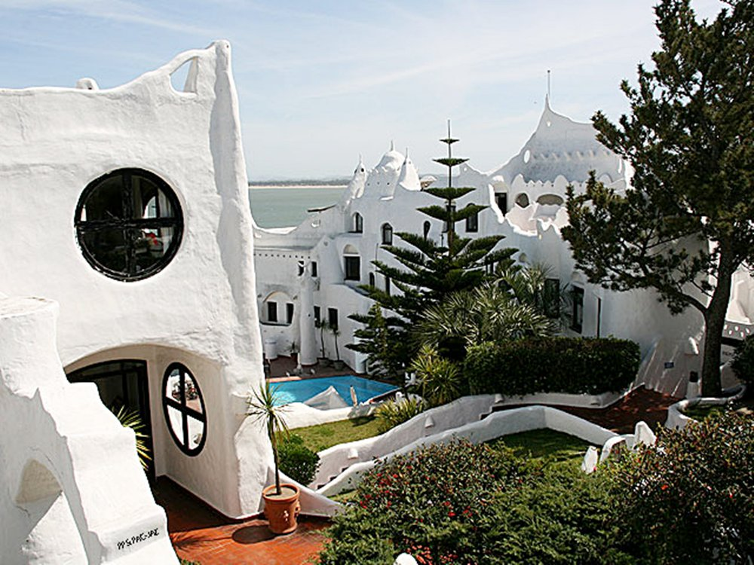

Slide 38
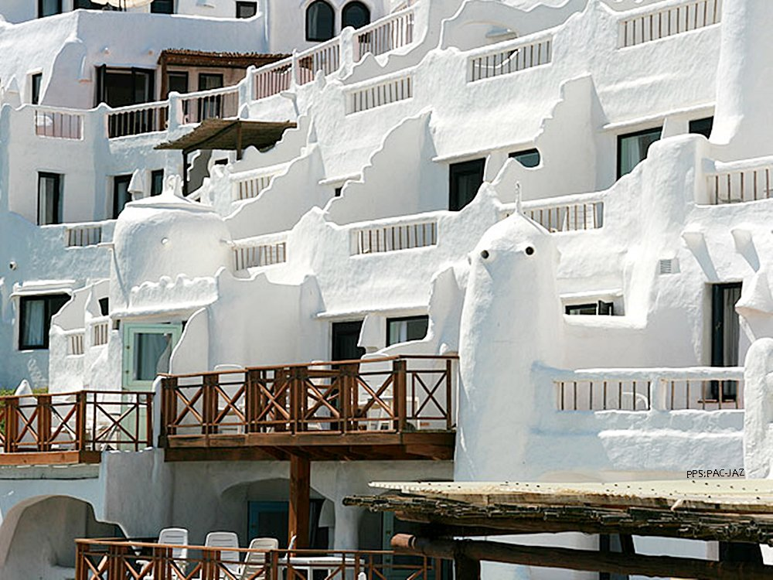

Slide 39
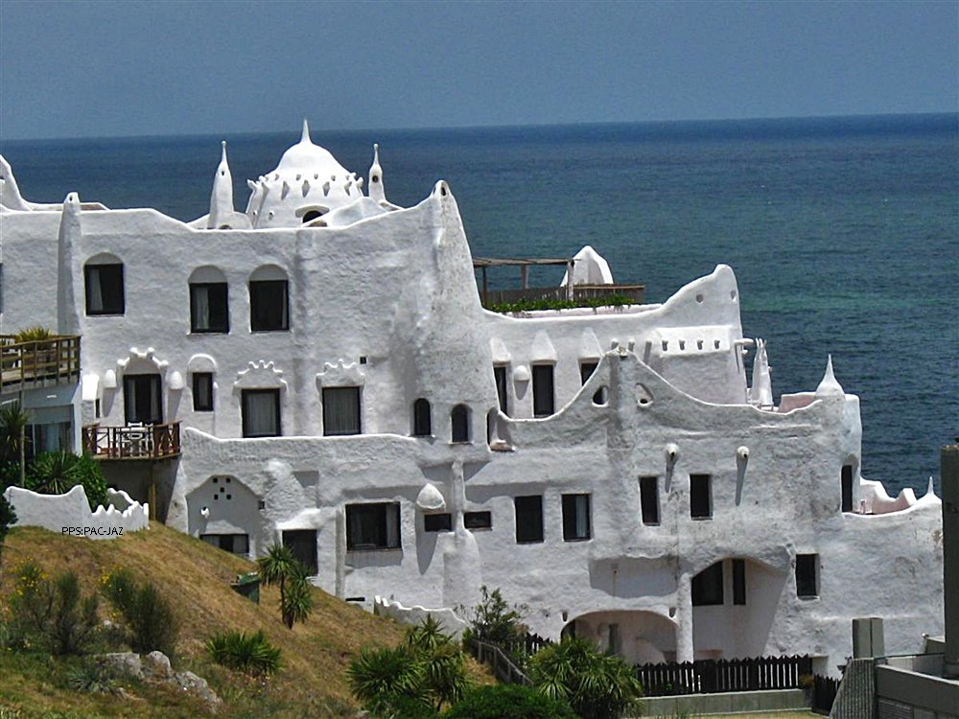

Slide 40
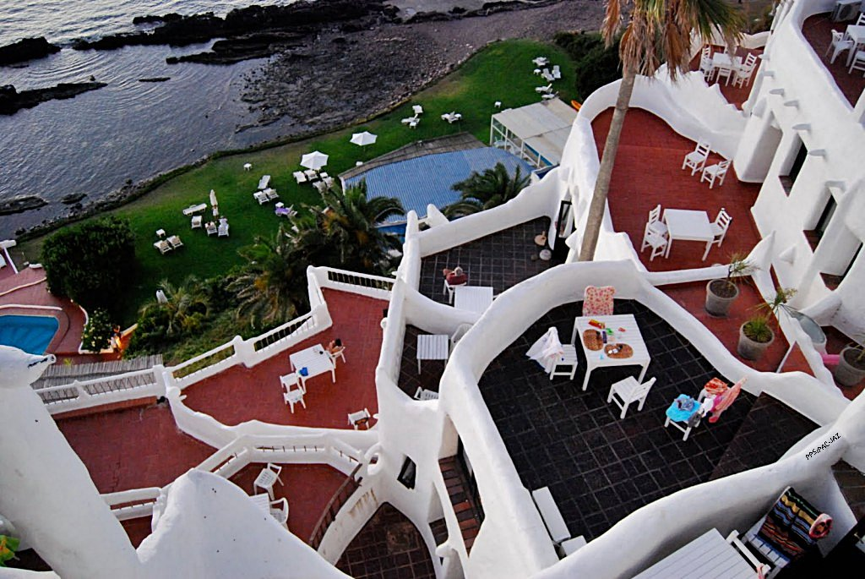

Slide 41
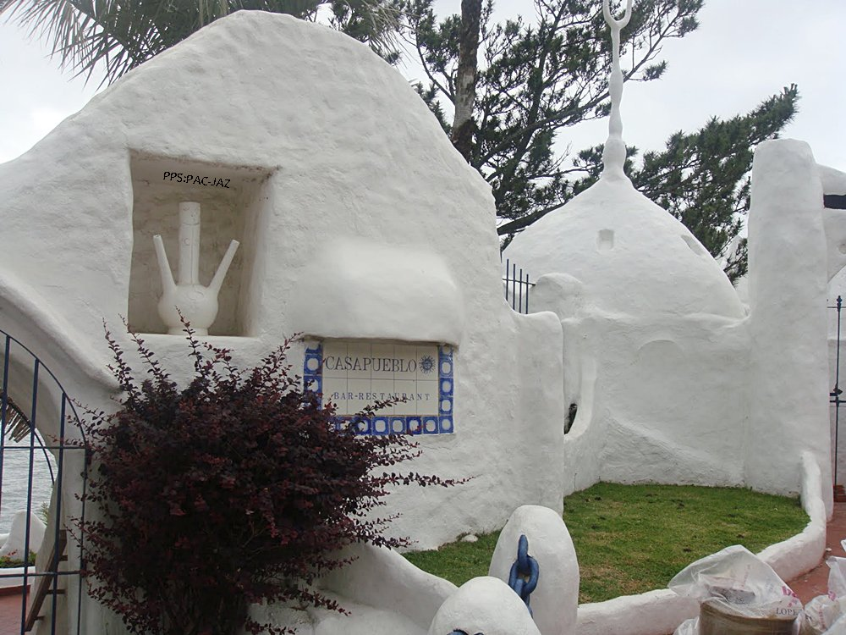

Slide 42
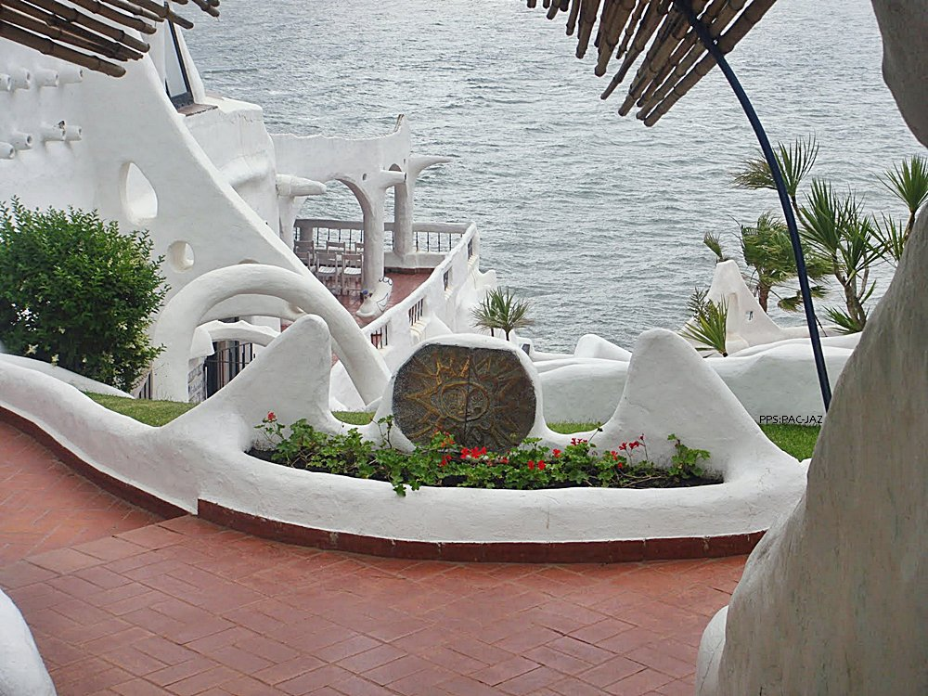

Slide 43
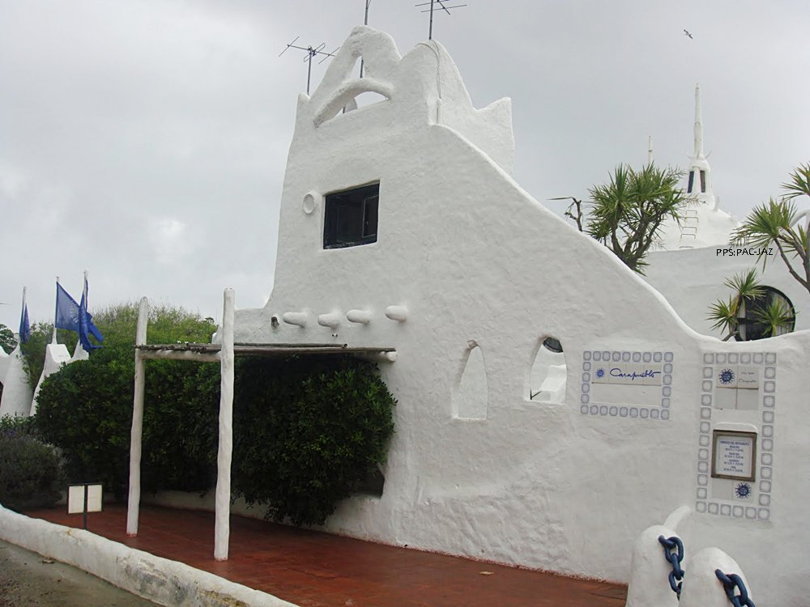

Slide 44
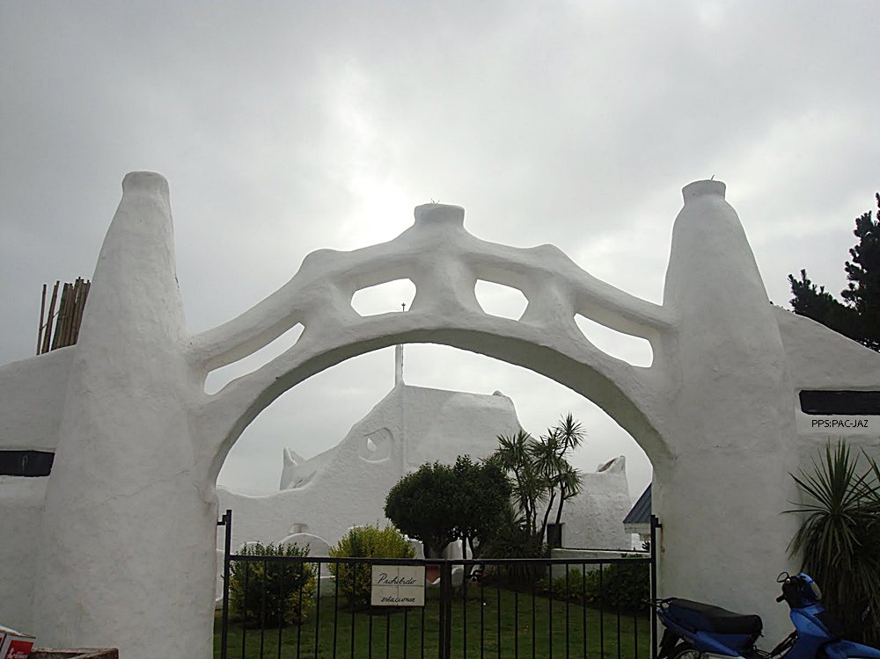

Slide 45
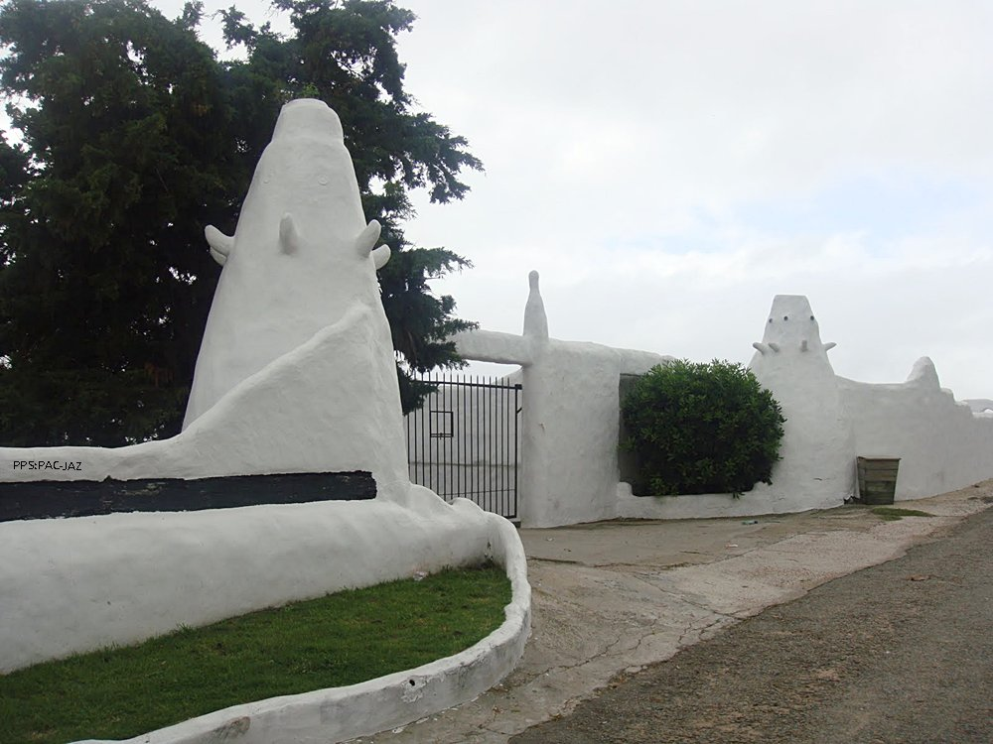

Slide 46
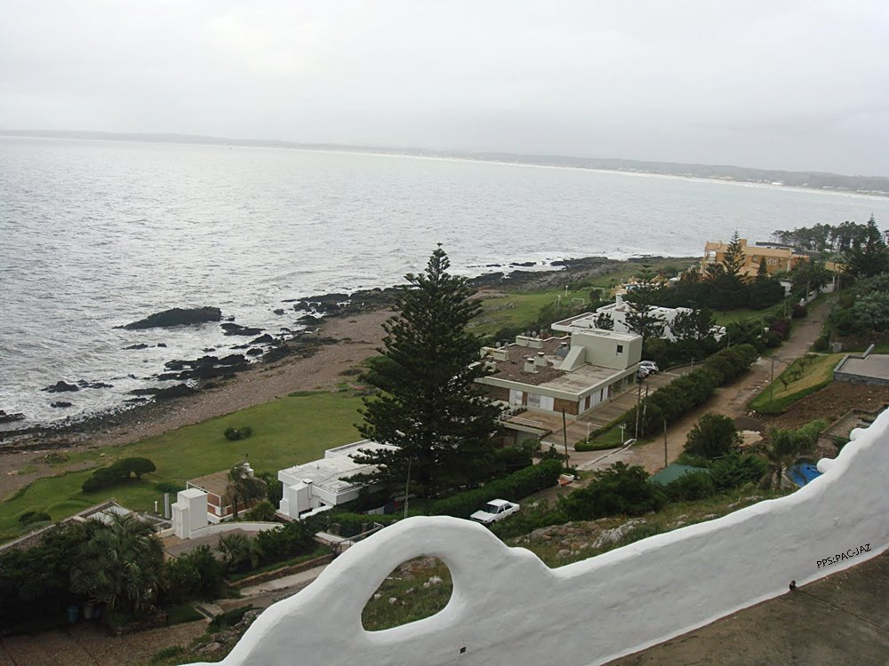

Slide 47
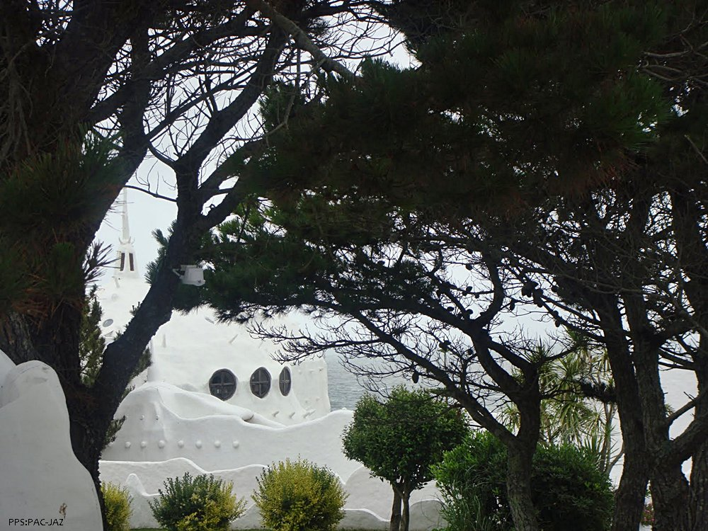

Slide 48
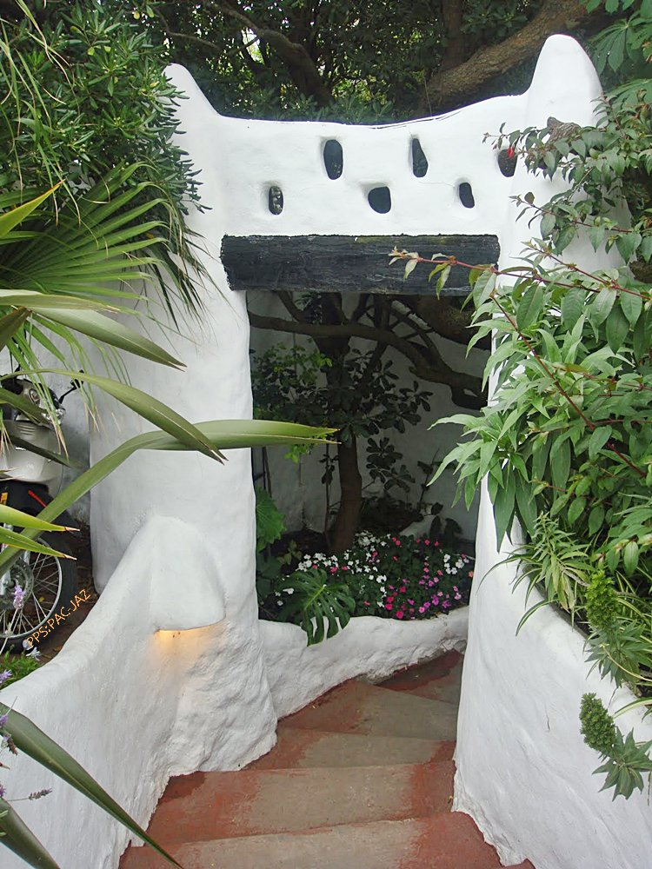

Slide 49
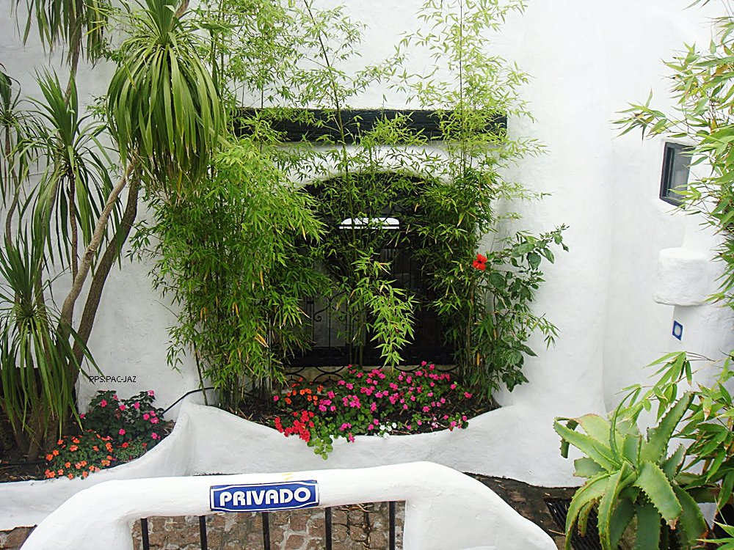

Slide 50
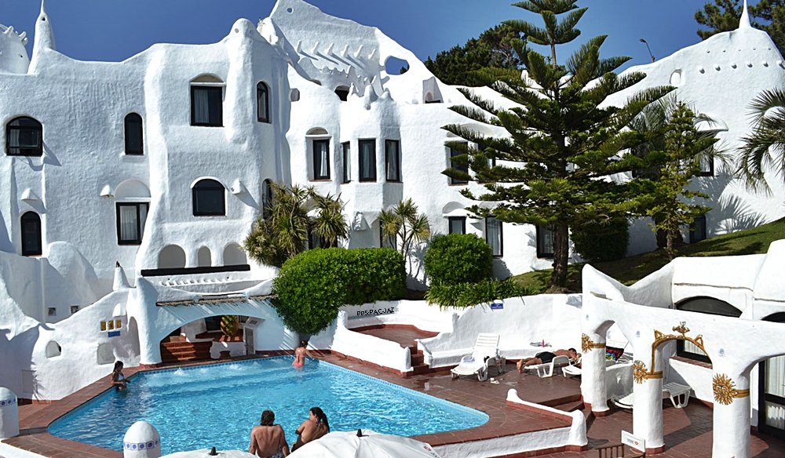

Slide 51


Slide 52


Slide 53


Slide 54


Slide 55


Slide 56


Slide 57


Slide 58


Slide 59


Slide 60


Slide 61


Slide 62


Slide 63


Francisco del Olmo -Jazmín

Slide 64



Accede a la sección que desees desde aquí:
Propia Creación
De la Red
Dedicatorias | Eróticos | Fechas Especiales
Graciosos | Historia y Arte | Lugares
Naturaleza y Ciencias | Política | Reflexión
Salud | Románticos | Religiosos
Dedicatorias | Eróticos | Fechas Especiales
Graciosos | Historia y Arte | Lugares
Naturaleza y Ciencias | Política | Reflexión
Salud | Románticos | Religiosos
Si deseas recibir pps periódicamente en tu correo electrónico subscríbete aquí:

